Slide 1

Bootcamp Project Manager
Семинар 16. Как комбинировать различные методологии управления разработкой продукта

Slide 2
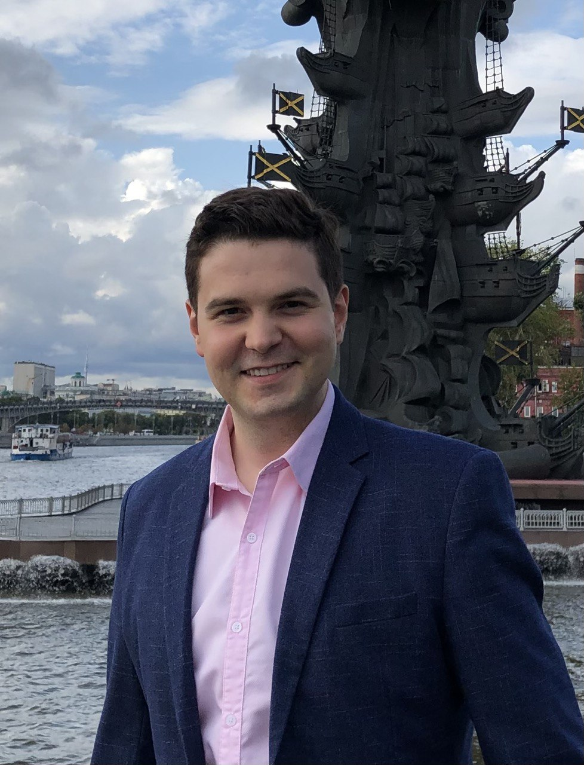




Игорь Зуриев
Давайте знакомиться!
Project Manager / АО «МАШ»
PM в строительных и финансовых ИТ-проектах
Декан факультета GeekBrains «Руководитель проектов в строительстве»
Лукойл, Проектный офис при Президенте одной из стран СНГ, Международный аэропорт Шереметьево
ИТ-проекты по автоматизации финансовых систем
Проекты по строительству ГПЗ и магистрального газопровода

Slide 3
План
Bootcamp. Project manager
С чего начать свой первый проект
Как идентифицировать заинтересованные стороны проекта
Бизнес-функциональные требования, Техническое задание и Product Vision
Что такое содержание проекта и содержание продукта
Что такое дорожная карта проекта
Как сформировать иерархическую структуру работ
Как построить план-график своего проекта
Как идентифицировать и оценить риски проекта
Как определить команду проекта
Что такое Устав проекта
Как начать реализацию проекта
Традиционные методологии разработки
Итеративная разработка
Что делать, если сроки проекта близки к провалу
Как выстроить работу команды так, чтобы всё успеть
Как комбинировать различные методологии управления разработкой продукта
Управление командой проекта
Что нужно для завершения проекта
Как проанализировать свой проект при его завершении
Как извлечь опыт из своего проекта

Slide 4

Bootcamp. Project manager
Важная информация
Пройди все 20 семинаров и получи крутые штуки от GB

Slide 5

Что будет на семинаре сегодня
Bootcamp. Project manager
Гибкие и традиционные методологи
Как бывает в жизни
Кейсы

Slide 6
Вопрос
Почему в самом начале важно выбрать правильную подходящую методологию управления разработкой?

Slide 7

Почему это важно
Bootcamp. Project manager
Методология похожа на технологическую дорожную карту
Показывает набор задач для ИТ-проекта
Даёт команде комплект инструкций
Показывает набор необходимых процессов и фреймворков
Помогает быстро приступить к работе
Способствует стандартизации результатов
Ускоряет принятие решений

Slide 8
Подходы к выбору методологии
Bootcamp. Project manager
Выбрать методологию и идти с ней до конца
Выбрать методологию и адаптировать её под свой проект
Выбрать одну методологию вначале, затем поменять её на другую
Взять несколько методологий и сделать симбиоз под свой проект

Slide 9
Вопрос
Можно ли совместить Agile и Waterfall?

Slide 10
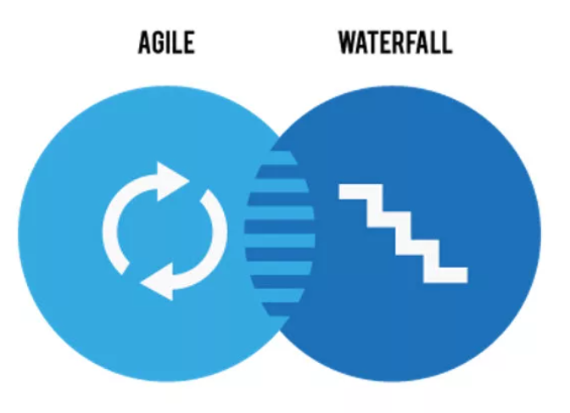
Да
Bootcamp. Project manager
Получится Cтруктурированный AGILE

Slide 11
Вопрос
Чем руководствоваться при выборе методологии?

Slide 12
Критерии выбора методологии
Bootcamp. Project manager
Заинтересованные стороны
Организация
Продукт
ИТ-проект
Проектная команда
показатели и их значения

Slide 13
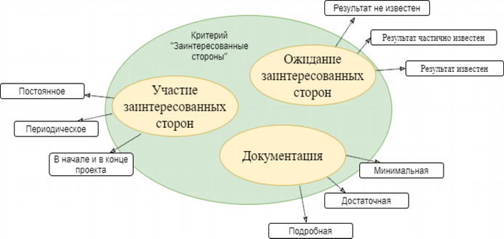
Заинтересованные стороны
Bootcamp. Project manager

Slide 14
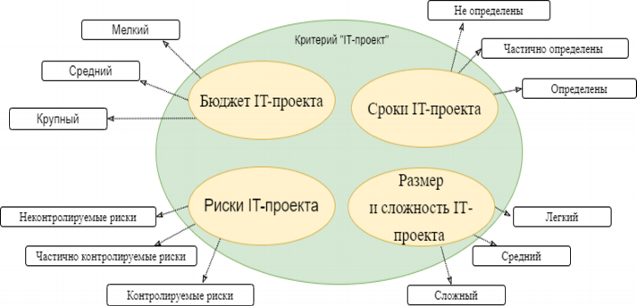
ИТ-проект
Bootcamp. Project manager

Slide 15
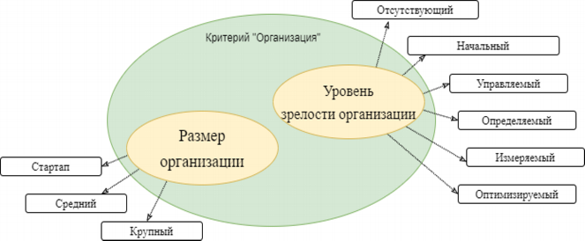
Организация
Bootcamp. Project manager

Slide 16
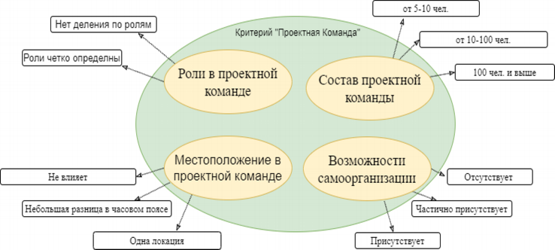
Проектная команда
Bootcamp. Project manager

Slide 17

ИТ-продукт
Bootcamp. Project manager
Показатели критерия:
разработка с нуля
внедрение готового решения
доработка готового решения

Slide 18
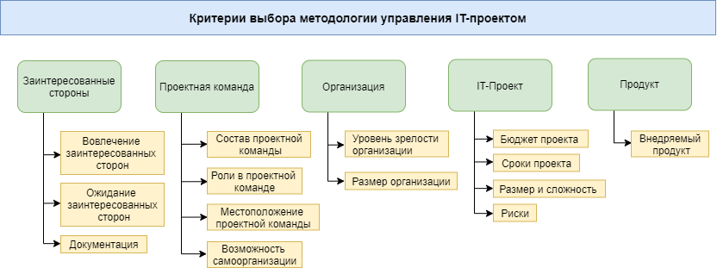
В итоге
Bootcamp. Project manager

Slide 19

Кейсы
Bootcamp. Project manager

Slide 20
Вопрос
Кейс №1

Slide 21

Кейс №1
Bootcamp. Project manager
Проект по автоматизации всей финансовой системы одной крупной нефтегазовой компании.
В рамках поставленных задач нужно:
создать полностью автоматизированную систему управления всеми финансовыми потоками предприятия
Проект крупный, бюджет большой, а заказчик – крупная государственная компания с определёнными внутренними правилами планирования финансирования проектов по разработке ИТ-продуктов.

Slide 22

Во-первых
Bootcamp. Project manager
разделить такого большого слона на маленькие итерации
в рамках итераций наращивать функционал ИТ-продукта
НО:
есть чётко сформированное ТЗ от заказчика
детально прописан весь функционал системы
заказчик понимает, что всё должно быть реализовано на базе программы SAP

Slide 23

Во-вторых
Bootcamp. Project manager
вопрос: есть ли риски, что весь требуемый сейчас функционал может стать ненужным по мере реализации проекта в условиях изменчивых реалий рынка?
Заказчик отвечает, что нет, таких рисков нет.
Значит, отбрасываем Спиральную модель.

Slide 24
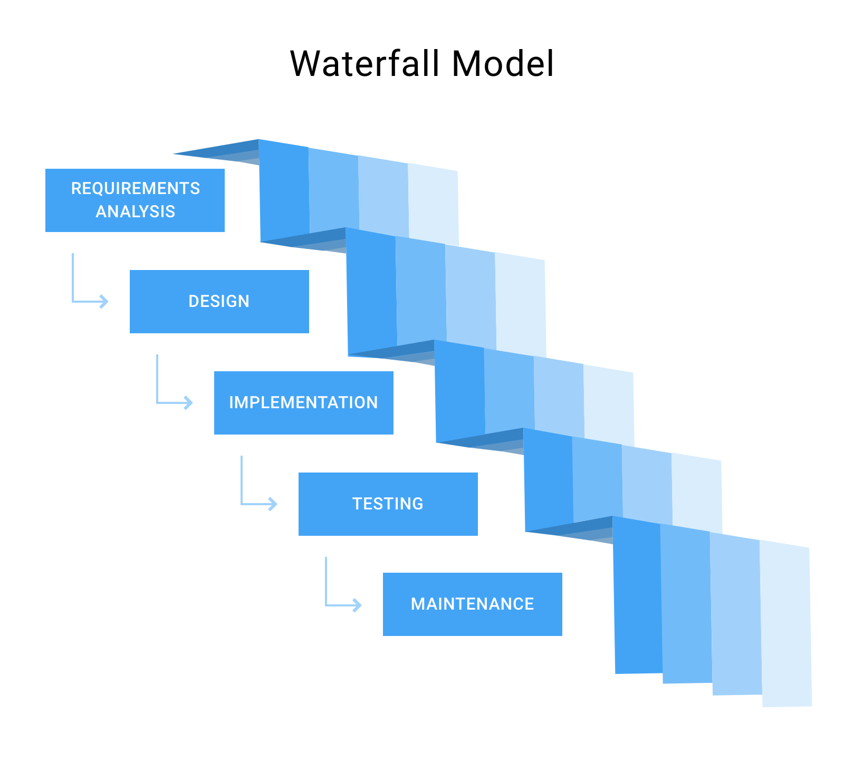
Берём Waterfall
Bootcamp. Project manager
заказчик хочет сразу увидеть весь бюджет проекта, понимать сроки
мы должны максимально точно всё спланировать
планируем весь проект, детально изучаем ТЗ, осуществляем дополнительный сбор требований заказчика, вносим вместе с заказчиком на самом начальном этапе корректировки в уже имеющееся ТЗ
Начинаем считать потребность в ресурсах: 100 млн.долл. в срок 2 года с командой 120 человек

Slide 25
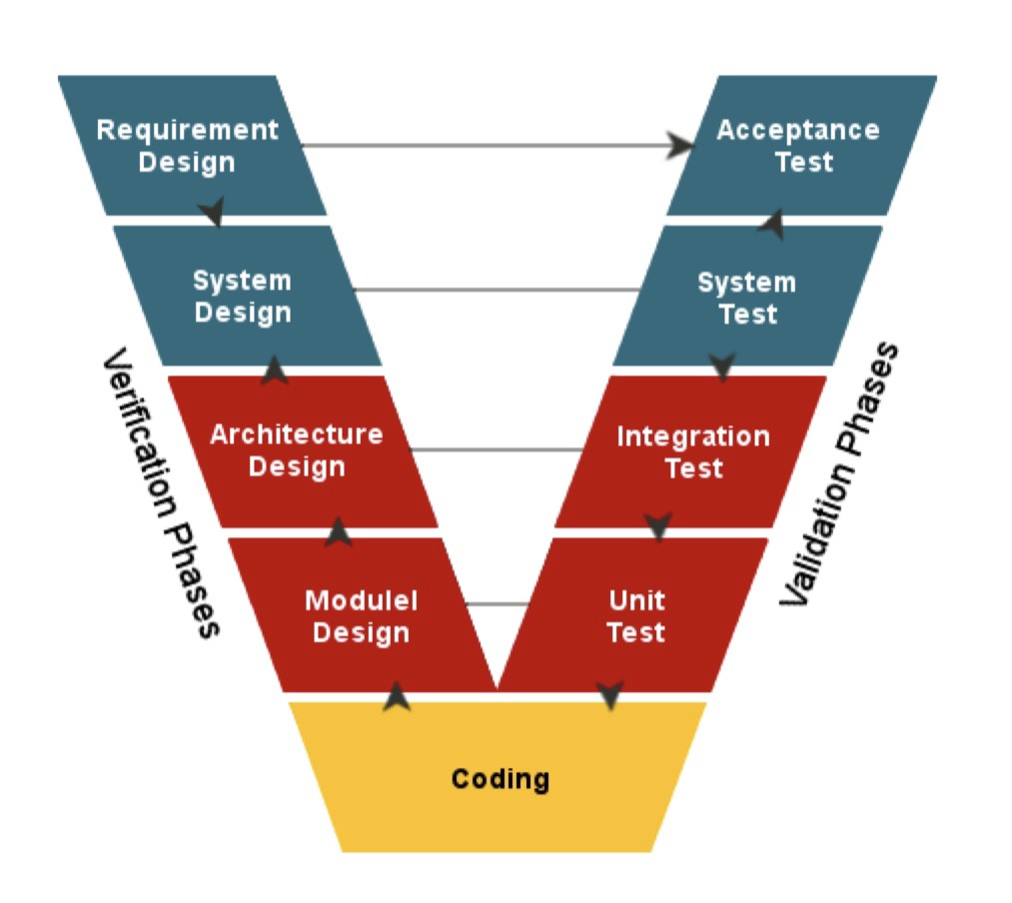
Waterfall или V-образная модель
Bootcamp. Project manager
ИТ-продукт просто огромный
нужно делить его на этапы (итерации)
нужно тестирование функционала каждого компонента продукта
выбираем V-образную модель

Slide 26

Организация работы команды
Bootcamp. Project manager
120 человек, разделённых на несколько групп, каждая из которых занимается своими задачами
Kanban-метод: перечень задач, ограниченное количество задач и ритм работы с помощью нужных нам каденций:
Kanban-митинги (каждый день по утрам на 15 минут)
Собрание по пополнению очереди (каждую неделю на полчаса)
Собрание планирования поставки (по мере готовности компонента к интеграции в системе заказчика)
Ревью сервиса поставки (раз в две недели на 30 минут)

Slide 27

Почему не Scrum?
Bootcamp. Project manager
заказчик не хочет погружаться в проблемы разработки
заказчик будет смотреть только готовый компонент разработки
заказчику не интересны детали
заказчик не готов тратить своё время

Slide 28
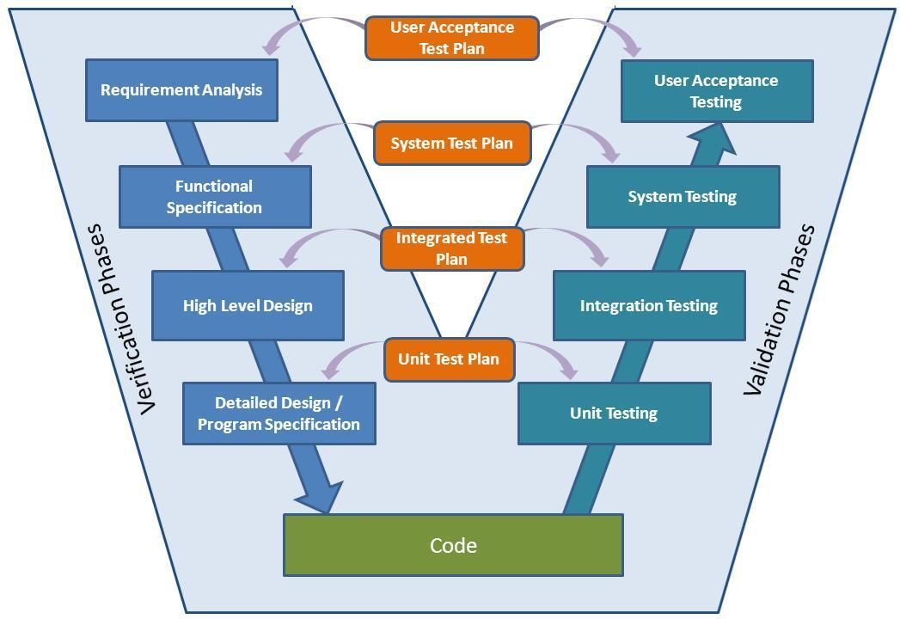


Вывод
Bootcamp. Project manager
Выстроили разработку по 2-м методологиям:
V-образная модель
Kanban-метод

Slide 29
Вопрос
Кейс №2

Slide 30
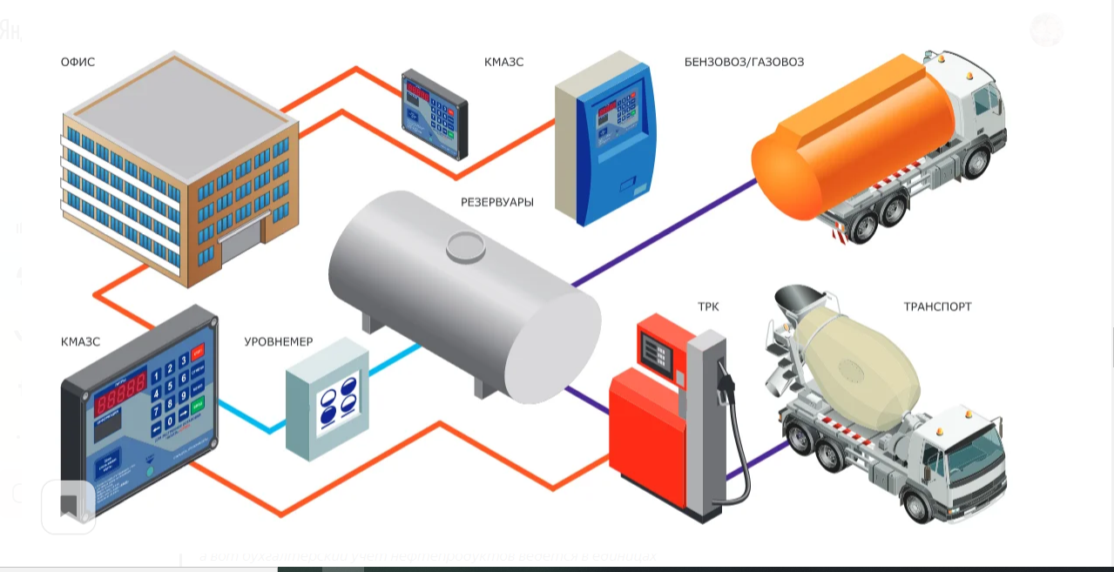
Кейс №2
Bootcamp. Project manager
Проект по разработке модуля автоматизации системы учёта бензина и газа на АЗС
Компания крупная, с определённым % гос. доли – есть НПА, регулирующие процедуру закупки услуги ИТ-разработчиков
Возможно, нужно будет сразу определить бюджет и сроки – снова Waterfall?

Slide 31

Новые вводные данные
Bootcamp. Project manager
сначала нужно разработать модуль автоматизированной системы учёта бензина
спустя год сделать такой же модуль для учёта газа на автозаправочных станциях
рисков отсутствия потребности в новом модуле нет – Спиральная модель не применяется

Slide 32

Особенности
Bootcamp. Project manager
у заказчика масса пожеланий, но нет представления как это сделать
понимаем – нужен гибкий подход
заказчик вовлечён и хочет участвовать в проекте – выбираем Scrum
собираем команду: Product Owner, Scrum-мастер, Команда разработчиков
пишем бэклог продукта
делим проект на спринты и начинаем разработку

Slide 33

Процесс разработки
Bootcamp. Project manager
разработчики не справляются – нужно найти, где проблема
Lean-концепция и карта карт потока создания ценности
видим, что несколько разработчиков работают над совершенно разными задачами
команда довольно активная и все участники готовы друг другу помогать
применяем подходы Kanban-метода – ограничиваем количество задач, находящихся одновременно в работе

Slide 34
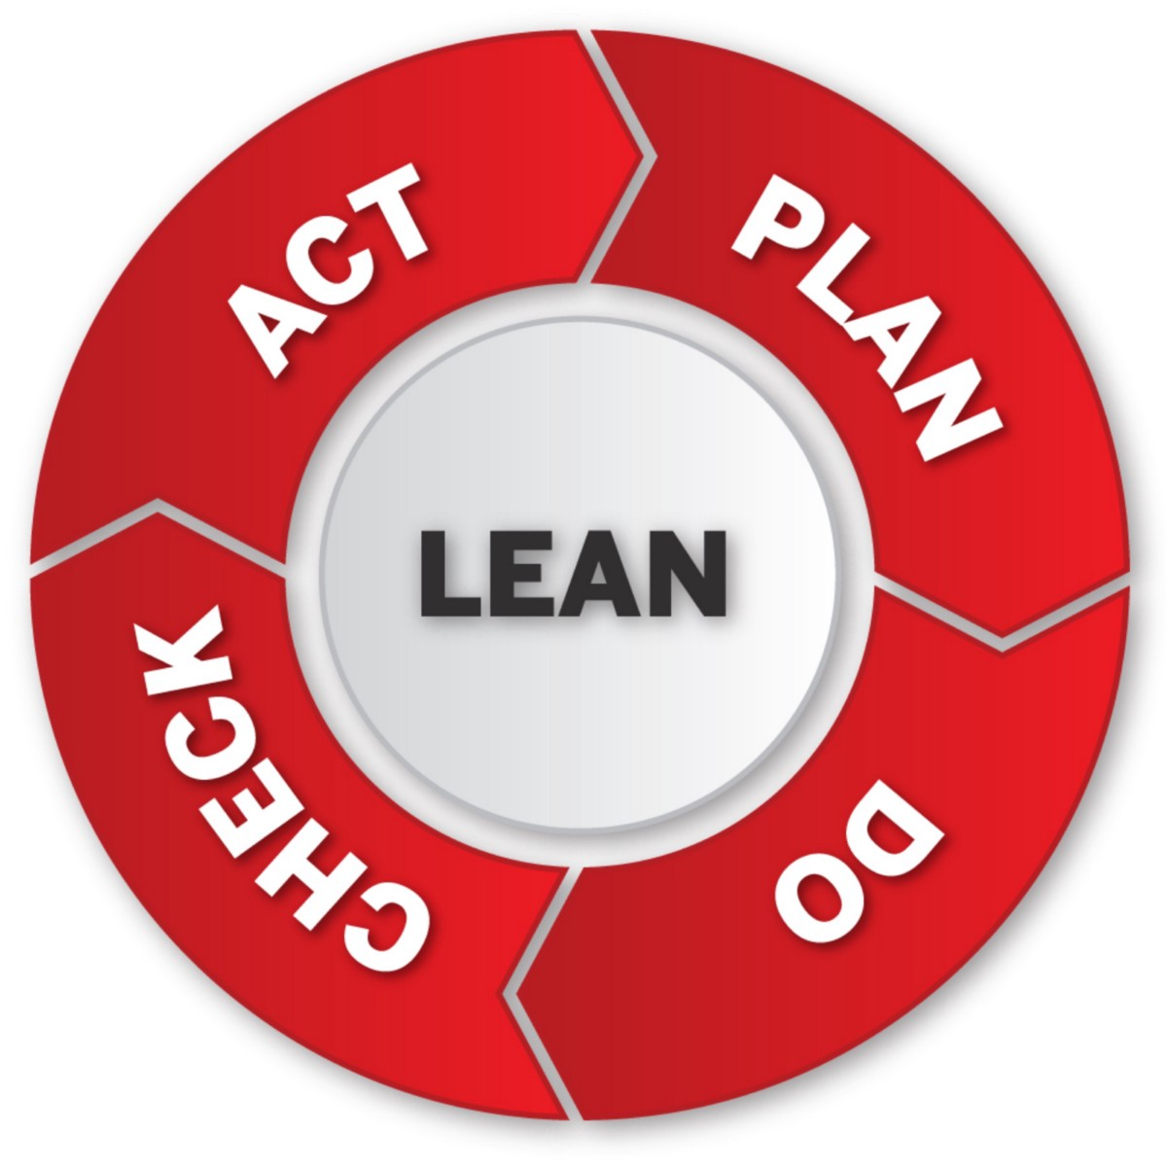
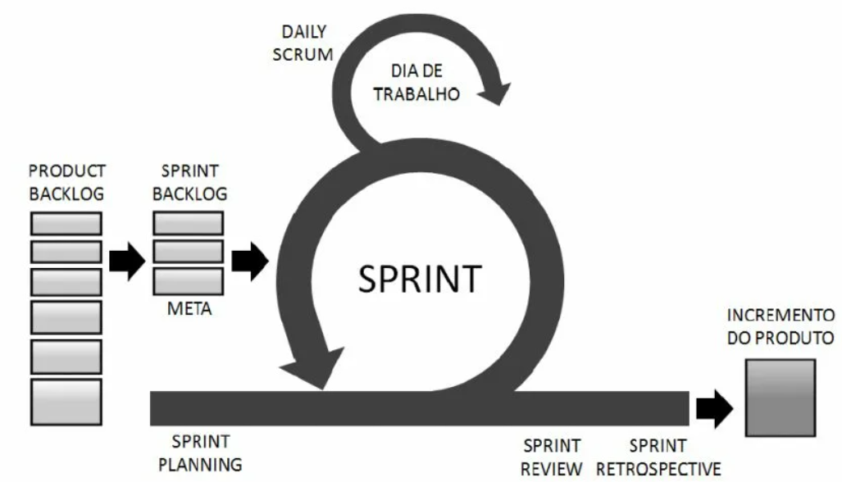
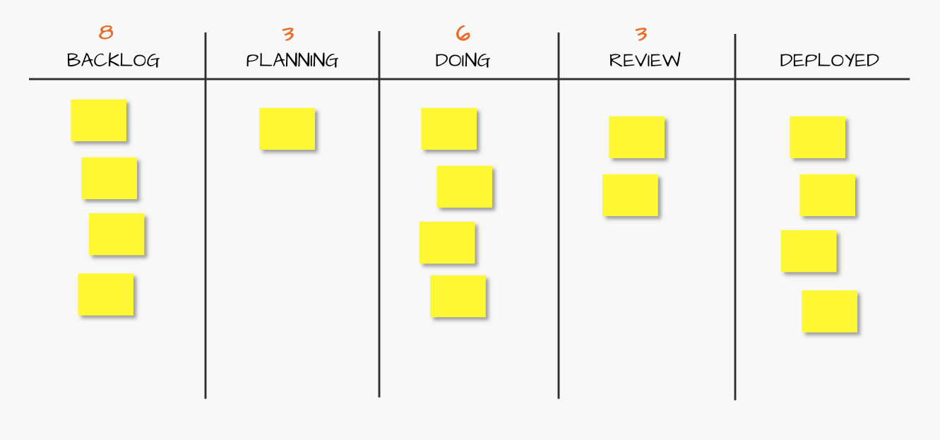
Выводы
Bootcamp. Project manager
В одном проекте применили сразу:
Scrum
Kanban-метод
Lean

Slide 35




Вопросы?
Вопросы?
Вопросы?

Slide 36
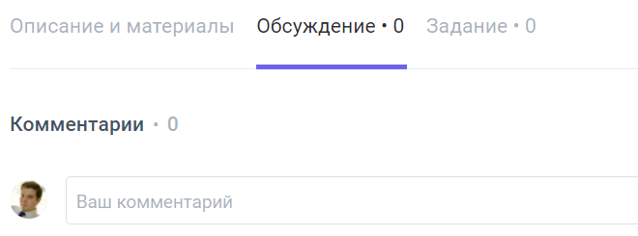
Поделитесь с нами обратной связью
Bootcamp. Project manager
В формате ДТП
Достижения
Трудности
Предложения

Slide 37



Давайте развивать профессионалов в ИТ-сфере вместе!
Bootcamp. Project manager
Расскажите о том, чем мы с вами занимаемся и что изучаем – поделитесь своим опытом
https://clck.ru/gA2tC
https://clck.ru/gA2sM

Slide 38


Благодарю за внимание!
Мои контакты:
@igor_zuriev
i.zuriev@gmail.com

